Slide 1
«Планирование и организация индивидуальной работы детей-инофонов (обучающихся иностранных граждан)»
Руднева Любовь Алексеевна,
заместитель директора по учебно-воспитательной
работе
Колпакова Наталья Анатольевна,
учитель-логопед

Slide 2
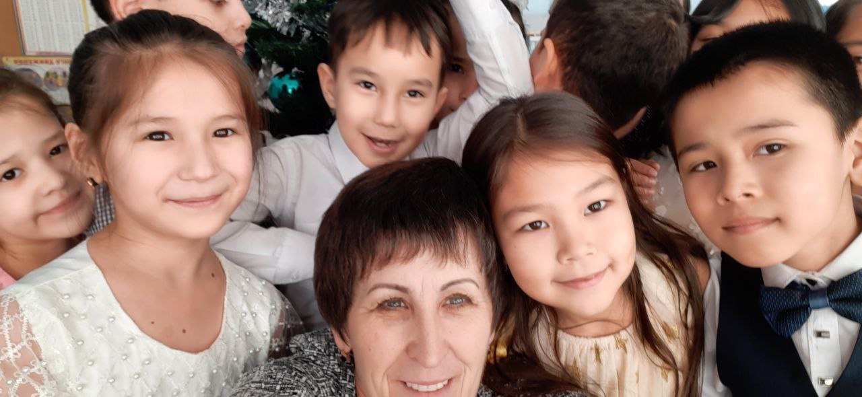
«Язык как инструмент идентификации общества является свидетельством межкультурных отношений, к которым относятся отношения между официальными языками и языками этнических меньшинств, проживающих на территории государства»

Slide 3
Выявление проблем
Анализ данных
Трудности в подготовке домашнего задания
Наличие национального акцента
Преодолением языкового барьера
Психологический стресс
Трудности в подготовке домашнего задания
Отсутствие помощи родителей
№ п/п | Обучающиеся МАОУ СШ № 156 | 2020 год | 2021 год | 2022 год | 2023 год
1. | Общее количество обучающихся (человек) | 1904 | 2464 | 3164 | 3583
2. | Количество обучающихся иностранных граждан (человек) | 19 | 33 | 107 | 141
3. | % от общего кол-ва | 1 % | 1,3 % | 3,4 % | 3,9 %

Slide 4
ГОРОДСКАЯ БАЗОВАЯ ПЛОЩАДКА «Обеспечение психолого-педагогического сопровождения процессов обучения, социальной, языковой и культурной адаптации обучающихся иностранных граждан»
Создание рабочей группы
Проект программы психолого-педагогического сопровождения
Согласие родителей (законных представителей)
Повышение профессиональной компетенции педагогических работников, осуществляющих сопровождение обучающихся иностранных граждан
Мониторинг результатов (первичный, промежуточный, итоговый)
Перспективный план работы по дальнейшему сопровождению
Федеральный закон от 29.12.2012 N 273-ФЗ (ред. от 04.08.2023) "Об образовании в Российской Федерации" (с изм. и доп., вступ. в силу с 01.09.2023)
Статья 78. Организация получения образования иностранными гражданами и лицами без гражданства в российских образовательных организациях

Slide 5
Участники образовательных процесса в рамках психолого-педагогического сопровождения обучающихся иностранных граждан
Родители (законные представители)
Дети-инофоны
Специалисты (педагог -психолог, учитель-логопед, учитель-дефектолог, педагог)
Педагогические работники

Slide 6
«Взаимодействие учителя-логопеда с семьёй ребёнка-инофона младшего школьного возраста»
Колпакова Наталья Анатольевна,
учитель-логопед

Slide 7
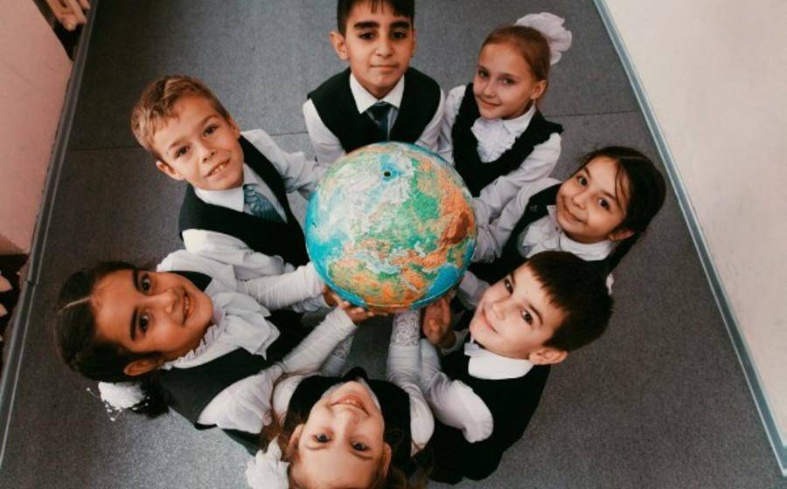
Ключевая задача на начальном этапе обучения ребёнка-инофона
Преодоление языковых и межнациональных барьеров.

Slide 8
Основные направления взаимодействия с родителями
Повышение межнациональной культуры взаимодействия всех участников педагогического процесса
Беседа с родителями
Диагностика
Информирование семьи о результата
Приём документов

Slide 9
Анкета для родителей
1. ФИО обучающегося
2. Какой язык для вашей семьи является родным?
3. Как давно ваша семья проживает в России?
4. Посещал ребенок детский сад, школу до проживания в РФ и на территории РФ?
5. На каком языке происходит общение дома с ребенком?
6. Хорошо ли вы владеете русским языком?
7. Хорошо ли ваш ребенок владеет русским языком?
8. Имеются ли близкие члены семьи, которые владеют русским языком?
9. Учите ли Вы со своим ребенком дома русский язык?
10. Требуется ли Вашему ребенку помощь педагогов в изучении русского языка?
11. Имеется ли у ребенка родовая травма?
12. Какие трудности испытывает ребенок при общении с детьми и взрослыми?
14. Укажите интересы, увлечения своего ребенка
15. Укажите слабые и сильные стороны своего ребенка

Slide 10
Рекомендации для родителей
Перейти дома в общении между собой и с ребенком на русский язык.
Разучивание русских детских песен, просмотр диафильмов, мультфильмов и сказок в свободное время.
В случае необходимости обратиться за помощью к логопеду, психологу.
Найти возможность наладить контакт с русскими семьями, чтобы дети больше общались среди русскоговорящих ребят
Посещение театров
Посещение кружков дополнительного образования творческой направленности

Slide 11
Основные направления взаимодействия с родителями
Повышение межнациональной культуры взаимодействия всех участников педагогического процесса
Беседа с родителями
Диагностика
Информирование семьи о результата
Приём документов

Slide 12
Алгоритм действий
1. Выявление и анализ типичных трудностей
2. Адаптация образовательной программы
3. Организация индивидуальных и (или) групповых
дополнительных занятий в рамках системы дополнительного образования образовательной организации.
4. Включение обучающихся в различные формы внеурочной деятельности
5. Создание ситуаций успеха и педагогическая поддержка обучающегося.

Slide 13
Основания для направления ребенка к логопеду
нарушение или ограничение подвижности органов артикуляционного аппарата;
нарушение произношения звуков, присутствующих, как в родном, так и в русском языке;
нарушение ритмико-мелодической и интонационной сторон речи;
нарушение восприятия фонем, общих для обоих языков;
искажения, упрощение слоговой структуры слов, не связанных с интерференцией;
ограниченность словарного запаса, как родного, так и русского языков;
выраженность аграмматизмов на родном и русском языке;
несоответствие уровня связной речи возрастному развитию ребенка;
плохое понимание или полное непонимание русской речи.

Slide 14
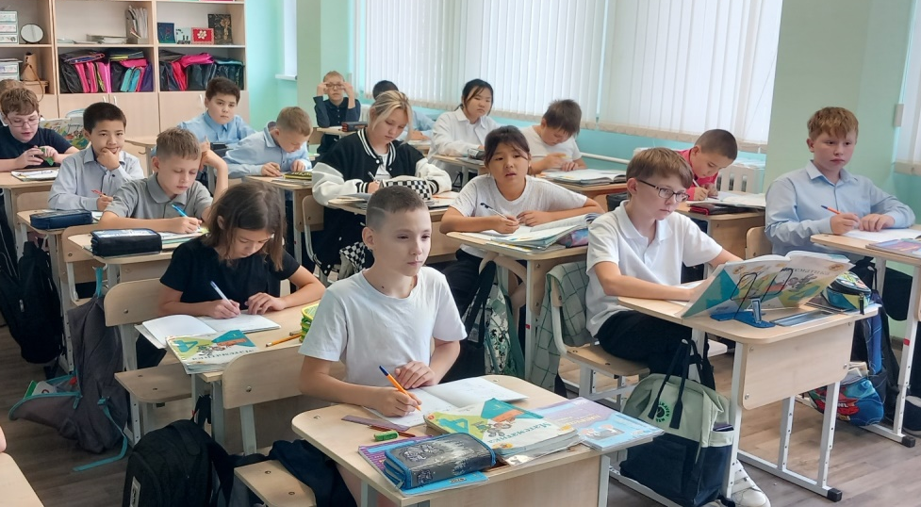
При условии комплексной работы мы сможем получить желаемые результаты!

Slide 15
««Планирование и организация индивидуальной работы детей-инофонов (обучающихся иностранных граждан)»
Руднева Любовь Алексеевна,
заместитель директора по учебно-воспитательной
работе
Колпакова Наталья Анатольевна,
учитель-логопед

